Slide 1
নির্দেশনা স্লাইড
কন্টেন্টটি শ্রেণিতে ব্যবহারের পূর্বে এই স্লাইডটি Hide করে রাখুন।
শিক্ষকবৃন্দ, স্লাইডগুলোর নিচের নোট থাকলে তা পড়ে নিয়ে Show করুন।
সম্মানিত শিক্ষকবৃন্দ প্রয়োজনে নিজস্ব কৌশল প্রয়োগ করতে পারবেন।
এই কন্টেন্টটিতে বাড়ির কাজ দেওয়া হয় নাই। ইচ্ছা করলে শিক্ষক বাড়ির কাজ সংযোজন করতে পারেন।

Slide 2
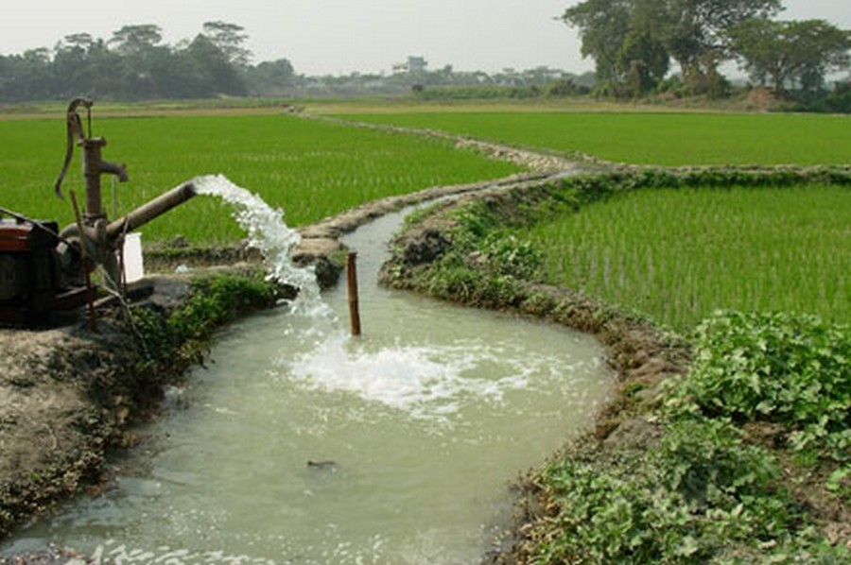
স্বাগতম
শিক্ষার্থীরা

Slide 3

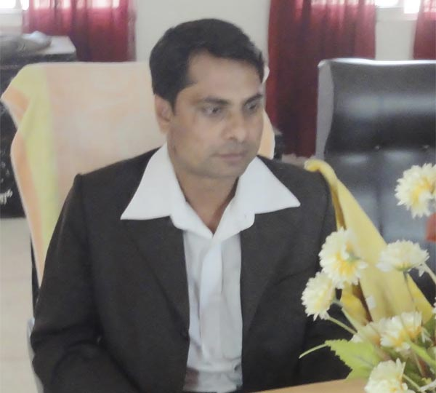
পরিচিতি
শিক্ষক পরিচিতি
পাঠ পরিচিতি
শ্রেণি- ষষ্ঠ
বিষয়ঃ কৃষিশিক্ষা
অধ্যায়ঃ ৩য়
কৃষি উপকরণ
E-mail: rafiqkhusi@yahoo.com
ideal16072@gmail.com
Mob - 01916970840
অধ্যায়ের নাম

Slide 4

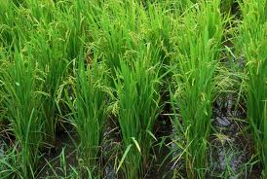
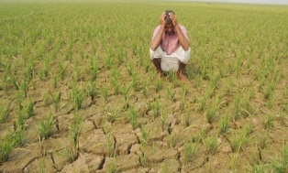
Notes:
ছবিটিতে ফসলের ফলন কেমন হবে ? ভাল হলে কেন, খারাপ হলেও কেন ? পরের ছবিটির ফসল কেমন ? ভাল হলে কেন ? লোকটির মাথা হাত কেন ?

Slide 5

সেচ
Notes:
আমাদের আজকের পাঠ, সেচ।

Slide 6

এ পাঠ শেষে শিক্ষার্থীরা -
 সেচ ও নিষ্কাশন কী তা বলতে পারবে।
 সেচের পানির উৎসগুলো উল্লেখ করতে পারবে।
Notes:
শিখণফল-

Slide 7
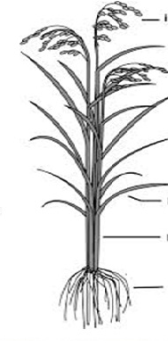
পানি + পুষ্টি উপাদান
Notes:
ফসল সুন্দরভাবে বাঁচার ও ফলন দেবার জন্য মাটি থেকে কি সংগ্রহ করে?

Slide 8
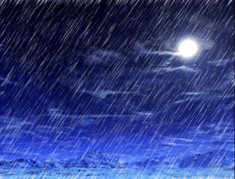
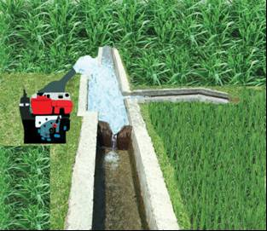
বৃষ্টির পানি
সেচের পানি
Notes:
গাছ একটি জীব, তার পানির প্রয়োজন আছে কি ? থাকলে সেই পানি গাছ কোথায় পায় ?

Slide 9
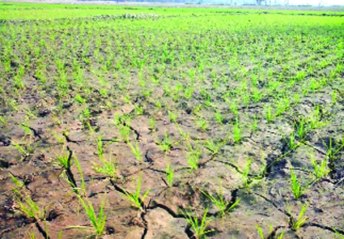
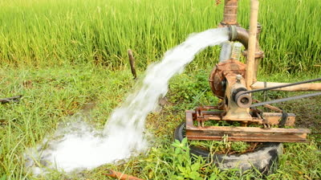
সেচ
খরা, অনাবৃষ্টি বা অন্য কোনো কারণে পানি আবশ্যক
কৃত্রিম উপায়ে পানি দেওয়া হচ্ছে
Notes:
ছবিতে তোমরা যা দেখছো এঘটনার কারণ কি কি হতে পারে তোমরা বলতে পারবে ? শিক্ষার্থী অনেক মতামত দিবে মূল কথা আসবে পানির অভাবে এ অবস্থা। তাহলে বলতো এ অবস্থা থেকে উত্তোরণে উপায় কি ? এক পর্যায়ে সেচের সংজ্ঞা বলতে পারবে । প্রয়োজনে শিক্ষক সহযোগীতা করবেন।

Slide 10
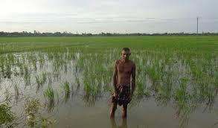
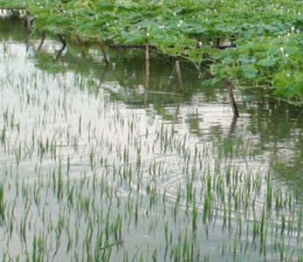
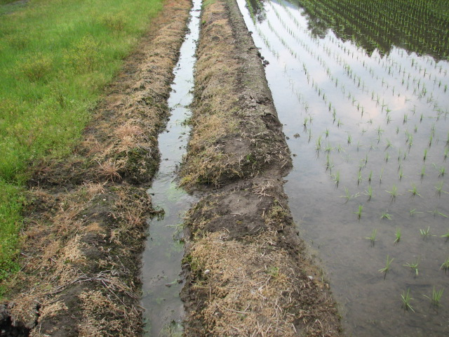
ফসলের জমিতে প্রয়োজনের তুলনায় বেশি পানি হয়েছে।
নিষ্কাশন
Notes:
ছবিতে কি দেখছো ? নিরসনের উপায় কি হতে পারে ? সব শিক্ষার্থীর কথা শুনে – তাহলে বলতো নিষ্কাশন কাকে বলে ? শিক্ষককের সাহায্যে নিয়ে নিষ্কাশনের সংজ্ঞা বলতে পারবে।

Slide 11

একক কাজ
সেচ কি? নিষ্কাশন কাকে বলে?
Notes:
একক কাজ দিয়ে শিক্ষক ঘুরে ঘুরে দেখবেন। প্রয়োজনে প্রশ্ন করে সাহায্য করবেন।

Slide 12
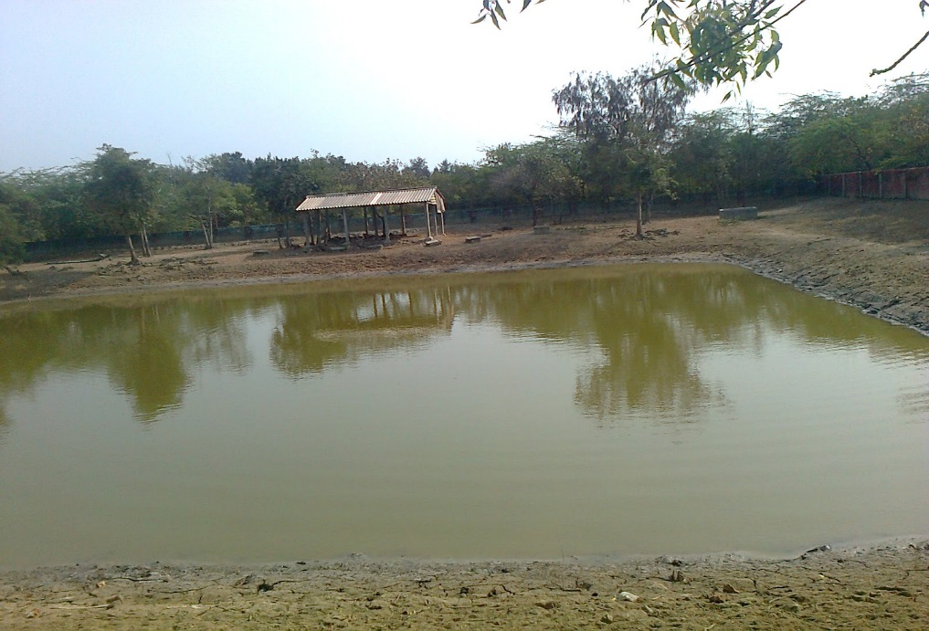
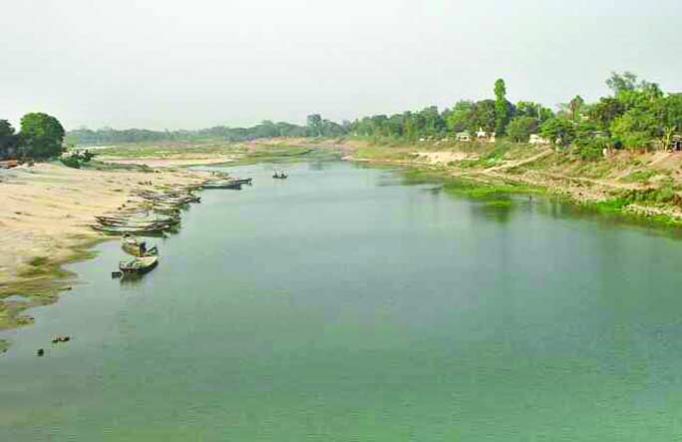
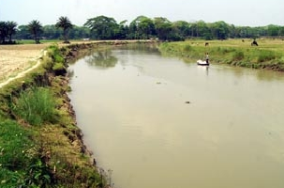
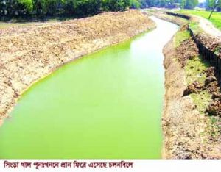
পুকুর
বিল
নদী
খাল
ভূ-পৃষ্ঠস্থ পানির উৎস
Notes:
ছবিগুলোতে তোমরা পানিকোথায় দেখতে পাও ? অবশ্যই বলবে মাটির উপরে । হ্যাঁ তাই এই উৎস গুলোকে আমরা বলব- ভূ-পৃষ্ঠস্থ পানি।

Slide 13
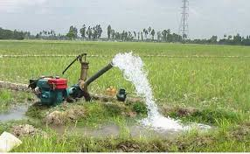
ভিডিওটি দেখি
কুপ খনন করে ভূ-গর্ভের পানি সেচ দেওয়া হচ্ছে।
Notes:
তোমরা কি দেখছ? হ্যাঁ সেচ দেওয়া হচ্ছে বলতো এই পানির উৎসকে কি বলা যায় ?

Slide 14

ফসলের জমিতে কখন পানির আবশ্যকতা দেখা দেয় ?
ফসলের জমিতে প্রয়োজনের তুলনায় অতিরিক্ত পানি হলে কী করা উচিত?

Slide 15
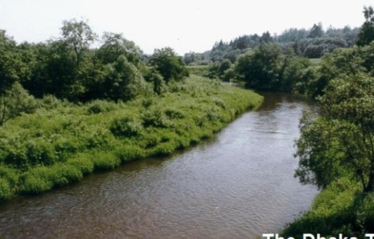
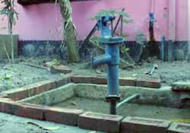
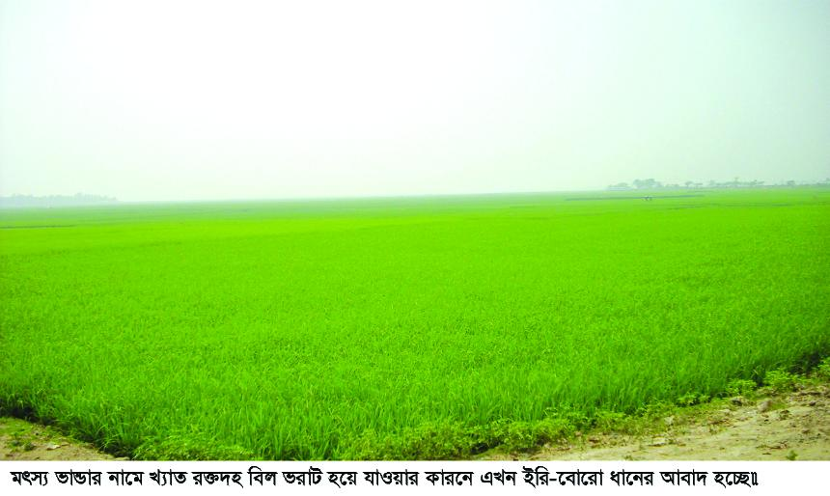
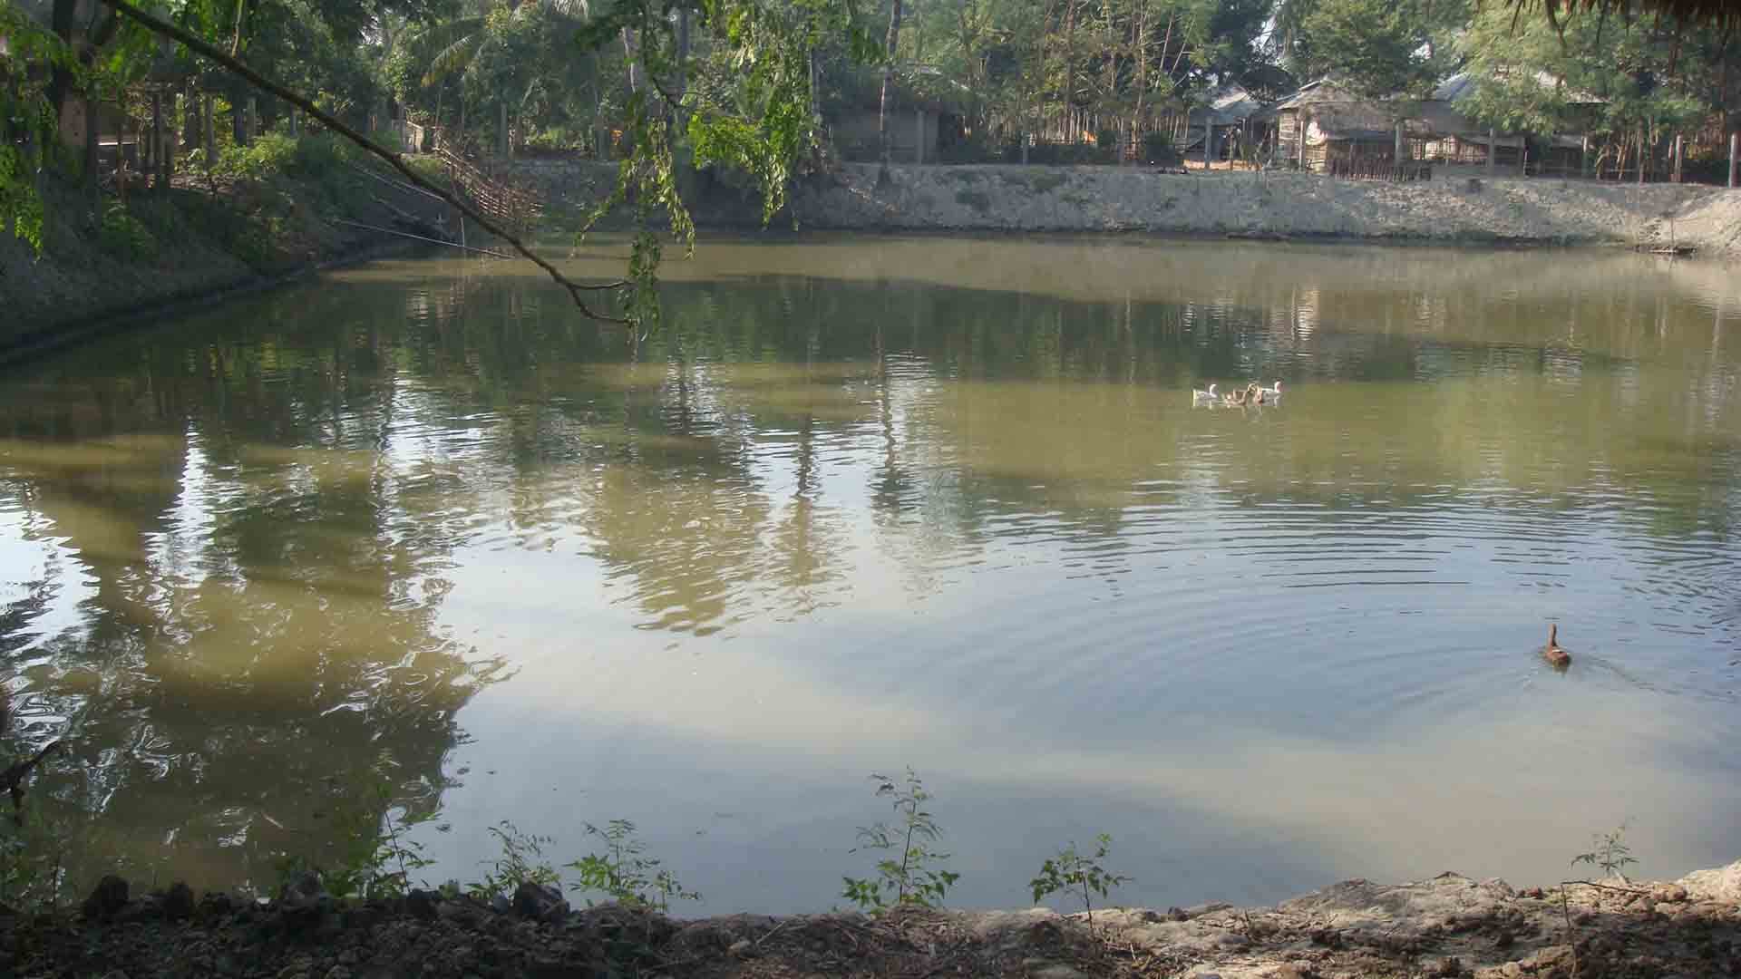
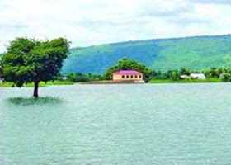
নলকূপ
নদী
পুকুর
হাওর
Notes:
ছবি দেখিয়ে শিক্ষার্থীদের প্রশ্ন করে নাম করণ দেখাতে হবে। ধান খেতে সেচের পানির উৎস গুলো কি কি ?

Slide 16
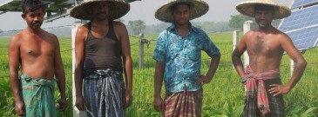
তোমাদের এলাকার ফসলি জমিতে কি সেচ দেওয়া হয় ? যদি না দেওয়া হয়, তাহলে কী কী সমস্যা হবে বলে তোমরা মনে কর, দলে আলোচনা করে লিখ।
Notes:
এবারে ৩ থেকে ৭ জন মিলে দল তৈরী কর- সব দল স্লাইডের সমস্যা সমাধানে পরস্পর আলোচনা করবে। শিক্ষক ঘুরে ঘুরে দেখবেন প্রয়োজনে সাহায্য করবেন।

Slide 17
মূল্যায়ন
☞ সেচের পানির উৎস কত প্রকার ও কী কী?
☞ ভূ-গর্ভস্থ পানির উৎসগুলো কী কী ?
☞ ভূ-পৃষ্ঠস্থ পানির উৎসগুলো কী কী ?
Notes:
যে পারবে সে হাত তুলবে। শিক্ষক কয়েক জনের কাছে উত্তর নিবেন। বাকীরা শুনবে।

Slide 18
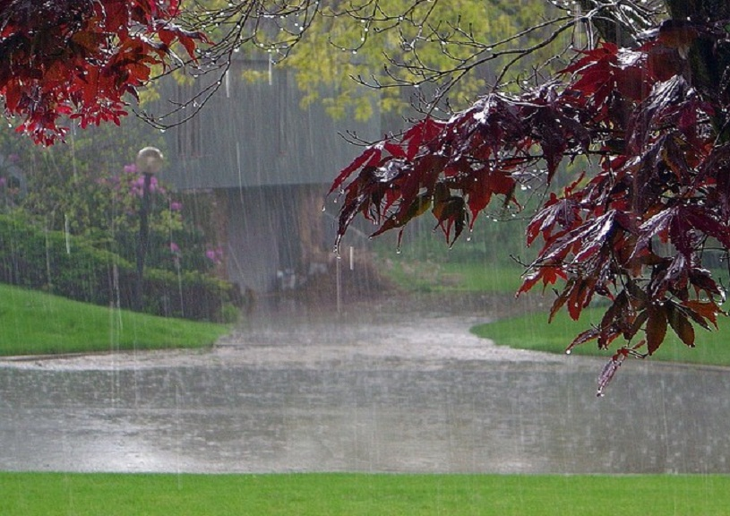
সবাইকে
ধন্যবাদ
Notes:
আগামী ক্লাসে আমরা পরের পাঠ পড়ব। আজ এ পর্যন্তই সবাই ভাল থেক।

